Slide 1
Situación Financiera del IMSS y el costo de los pacientes diabéticos en el IMSS
Academia Nacional de Medicina de México
25 de Febrero 2015

Slide 2
Situación Financiera Compleja
El IMSS enfrenta un panorama financiero complicado ocasionado por una combinación de factores exógenos y endógenos.
Factores Exógenos y Endógenos que Presionan las Finanzas del IMSS
Factores Exógenos
Transición Demográfica.
Transición Epidemiológica.
Situación Financiera Compleja
Factores Endógenos
Altos Costos Administrativos.
Régimen de Jubilaciones y Pensiones y rigideces del Contrato Colectivo de Trabajo.

Slide 3
Factor Exógeno 1: Transición Demográfica.
Como en todo el mundo, la transición demográfica ejerce presión en las finanzas de las instituciones de salud y el IMSS no es la excepción.
De 1970 a 2010 la población mayor de 60 años en México pasó de 2.7 millones a 10.2 millones, 4 veces más.
Mientras que en 1973 había 14 trabajadores por cada pensionado, en 2012 esta cifra bajó a 5.
Distribución de la Población en México, 1970
(Grupos de Edad)
Distribución de la Población en México, 2010
(Grupos de Edad)
Trabajadores Cotizantes IMSS por Pensionado, 1973-2012
2.8 veces menos
Fuente: IX Censo nacional de Población y Vivienda, 1970.
Fuente: XIII Censo nacional de Población y Vivienda, 2010.
Fuente: IMSS.
Notes:
Si bien, el sistema de pensiones ya se reformó para ser un sistema fondeado y no le afecta la disminución en el número de trabajadores por pensionado. Sin embargo, el seguro de gastos médicos del IMSS sigue siendo un sistema de reparto debido a que los trabajadores cotizantes financian los gastos médicos de los pensionados y trabajadores. En esto afecta el envejecimiento de la población.

Slide 4
Factor Exógeno 2: Transición Epidemiológica
Las enfermedades infecciosas, aunque siguen siendo importantes en el número de visitas de primer nivel y de urgencias, dejaron de ser la principal causa de enfermedad y muerte, para ser reemplazadas por las crónico-degenerativas, como cáncer y diabetes.
El mayor número de pacientes crónico degenerativos se encuentra en el grupo de edad mayor a 60 años, población que genera el 75% de las consultas en el IMSS.
Actualmente el IMSS gasta 70 mil mdp en la atención de los 4 principales padecimientos crónico-degenerativos^{1/}. Al igual que en todo el mundo, estos costos serán incrementales en los próximos años.
Defunciones por Causas Seleccionadas 1976 y 2012
(Porcentaje del Total de Defunciones)
Crecimiento del Gasto Médico en las principales Enfermedades Crónico Degenerativas 2013-2050^{1/}
(Miles de Millones de Pesos de 2013)
Enfermedades Transmisibles
Neumonías
Afecciones periodo perinatal
Enfermedad infecciosa Intestinal
Tuberculosis pulmonar
Enfermedades No Transmisibles
Diabetes mellitus
Enfermedad cerebrovascular
Enfermedades hipertensivas
Insuficiencia renal
Cáncer de mama
Cardiopatía isquémica
Cáncer cérvico-uterino
1976
2013
Miles de Millones de Pesos
Fuente: Informe al Ejecutivo Federal y al Congreso de la Unión sobre la situación financiera y los riesgos del IMSS 2013-2014.
^{1/} Las principales enfermedades no transmisibles son: Diabetes mellitus, cardiopatía isquémica, enfermedad cerebrovascular, enfermedades hipertensivas, insuficiencia renal y neoplasias malignas.
Notes:
El IMSS enfrenta una doble carga ya que las enfermedades infecciosas y embarazo siguen siendo una causa importante de las visitas de primer nivel, urgencias y egresos hospitalarios. Sin embargo, las enfermedades crónicas son los principales costos para el IMSS en términos de su atención y de sus incapacidades.

Slide 5
Factor Endógeno 1: Altos costos administrativos
Por un lado, México tiene un menor número de camas censables (1.6) que el promedio registrado en los países de la OCDE (4.9).
Por otro lado, el gasto administrativo como porcentaje del gasto total en salud es de 10.8%, 3 veces mayor al promedio de la OCDE.
Para incrementar la capacidad de atención, es necesaria una estrategia que reduzca los costos administrativos por cada peso gastado en salud.
Camas Censables por cada 1,000 Usuarios.
(Tasa, 2010)
Gasto Administrativo Respecto al Gasto Total en Salud.
(Porcentaje del Gasto Administrativo^{1/} Respecto al Gasto Total en Salud, 2010)
Fuente: OCDE, Health at Glance 2011.
Nota: La OCDE obtiene la información del Boletín de Información Estadística de la Secretaría de Salud. La tasa de camas censables para el sector público es de 0.90 por cada 1,000 usuarios. Al adicionarse las camas del sector privado, la proporción subre a 1.6. La tasa nacional se obtiene al sumar el total de las camas de ambos sectores, no las tasas.
Fuente: OCDE, Health at Glance 2011.
^{1/}La OCDE considera al Gasto Administrativo: la planeación, administración, regulación, recaudación, manejo del sistema de quejas, actividades que son realizadas no sólo para la salud privada, sino también para otros paquetes de seguros no relacionados con la salud.

Slide 6
Factor Endógeno 2: Régimen de Jubilaciones y Pensiones (RJP) de los trabajadores IMSS
La problemática financiera se complica por las costosas características del RJP de los trabajadores contratados antes de 2005.
Trabajadores contratados antes de 2005: Aportan 10% del salario (3% financia su RJP y 7% las pensiones de los trabajadores contratados entre 2005 y 2008). Las mujeres se jubilan con 27 años de servicio, los hombres con 28 años, sin edad mínima. 248 mil trabajadores actuales y 242 mil jubilados y pensionados.
Trabajadores contratados entre 2005-2008: Aportan 10% del salario para financiar su pensión. Las mujeres se jubilan con 34 años de servicio, los hombres con 35 años, con edad mínima de 60 años. 42 mil trabajadores actuales.
Trabajadores contratados después de 2008: En cuentas individuales, que aportan 13% de su salario (aumentará un punto porcentual anual hasta llegar a 15%), y que no representan un pasivo laboral adicional. 147 mil trabajadores actuales.
Características del RJP de los trabajadores contratados antes de 2005
Jubilación por años de servicio: | 27 años para mujeres. 28 años para hombres. (sin edad mínima)
Edad promedio de retiro: | 52.5 años.
Aportaciones como porcentaje del salario: | 10% (3% financia su RJP y 7% las pensiones de los trabajadores contratados entre 2005 y 2008).
Actualización de la pensión: | Con el incremento salarial.
Aguinaldo: | 105 días del monto de la pensión.
Fondo de ahorro: | 45 días del monto de la pensión (anualmente).
Tasa de reemplazo | Pensión de 130% del último salario, en promedio.
Trabajadores de base en pie de rama se jubilan con el nivel superior inmediato
Fuente: Informe al Ejecutivo Federal . ^{1/} El Gobierno Federal paga las pensiones de la Ley
1973 cuyo costo máximo será de 103 mil mdp en 2033.
Notes:
6
6
6

Slide 7
Resultados
En 2013 se hizo un enorme esfuerzo de saneamiento financiero que se reflejó en una reducción del uso de Reservas de 24.6 mmp a 11.6 mmp; es decir, 13 mmp menos respecto al cierre del ejercicio 2012.
De hecho, si consideramos el crecimiento de la nómina del RJP y el crecimiento de los salarios, el esfuerzo fiscal fue aún mayor.
Nómina de personal 4.4 mmp
Nómina de RJP 2.2 mmp
Total 6.6 mmp
Tomando en cuenta lo anterior, el tamaño del esfuerzo fiscal fue de más de 19.6 mmp respecto a los resultados de 2012.
NUEVA ADMINISTRACIÓN

Slide 8
¿Cómo se lograron estos resultados?
Dos objetivos:
Mejorar la calidad y calidez de los servicios.
Sanear financieramente al IMSS.
Tres estrategias:
Mejorar la productividad y la eficiencia.
Fortalecer la transparencia.
Fomentar el cumplimiento de las obligaciones.

Slide 9
Resultados a largo plazo
Los esfuerzos realizados por la presente administración han tenido dos efectos:
Ahorros en flujo de gasto de una sola vez que se van a mantener en el tiempo: reducción de inventarios, ahorro por comisiones, eficiencias en compras, entre otros.
Ahorros que disminuyen la tendencia creciente del gasto en el tiempo: simplificación de trámites, dictaminación rigurosa de incapacidades y jubilaciones, receta resurtible.
Sin embargo, hacia adelante se antoja difícil volver sostenibles estos resultados:
Debido a las transiciones epidemiológica y demográfica, en las economías avanzadas el gasto en salud per cápita se cuadruplicó desde 1970; dos tercios de esta alza corresponden a gasto público. Hacia adelante, todas las proyecciones indican que el gasto en salud aumentará por encima del crecimiento del PIB.
México no será un excepción en esta tendencia.
Por lo tanto, es necesario continuar con las medidas de austeridad y seguir tomando medidas estructurales que nos permitan:
Mejorar la calidad y calidez de los servicios;
Sanear financieramente al Instituto, reduciendo el monto y pendiente del alza en gasto.
Impacto de los esfuerzos presente administración
Con cambios estructurales y cambios en el modelo de tratamiento a los pacientes
Fuente: Fondo Monetario internacional (2011). Finanzas y Desarrollo.
Notes:
Los esfuerzos del 2013 y 2014 fueron importantes para romper con la inercia y mejorar muchos procesos que tendrán frutos. Pero si queremos llegar a la línea azul se tienen que introducir cambios estructurales. Estos tienen que ser en todas las áreas del instituto pero particularmente en la médica. Si no se atiende de mejor manera a las enfermedades crónicas no vamos a poder llegar a la línea azul.

Slide 10
Perspectiva largo plazo
En particular, en el área médica se tienen dos estrategias:
Medidas que a través de eficiencia en procesos mejoren el acceso y la capacidad resolutiva de los servicios médicos
Medidas de cambio estructural que fortalezcan la prevención y mejoren la manera en cómo se atienden a los pacientes crónicos para mejorar la salud de los derechohabientes y contribuir a la sostenibilidad financiera de la institución.
Número de derechohabientes con Atenciones Preventivas Integrales

Slide 11
Costos del tratamiento de pacientes crónicos y de insuficiencia renal
Las enfermedades crónicas, como la diabetes, consumen un alto porcentaje de los servicios y del presupuesto del IMSS. En términos generales, el 70% del gasto en pacientes crónicos se debe a complicaciones en el tratamiento.
En la atención de la insuficiencia renal (causada mayormente por diabetes mellitus tipo 2), cada delegación gasta, en promedio, poco más de 150 millones de pesos.
Enfermedades crónicas en el IMSS
40 millones
88millones
18 millones
400 mil
175 mil millones
Otros
70% de estos recursos se dedican al 15% de pacientes que muestran complicaciones graves
Crónicos

Slide 12
Modelo de atención actual
Nuestro modelo de atención actual no está preparado para atender de forma eficiente a pacientes crónicos.
Retos de nuestro modelo de atención
El IMSS sólo trata a ~50% de pacientes objetivo
Millones de pacientes diabéticos
No identificamos a tiempo a todos los enfermos
+
No los mantenemos controlados
=
No retrasamos o evitamos complicaciones lo suficiente
FUENTE: ENSANUT, IMSS

Slide 13
Modelo de atención actual
Retos de nuestro modelo de atención
% de pacientes diabéticos con niveles de azúcar normal
(<7% en prueba Hb1c)
No identificamos a tiempo a todos los enfermos
Los niveles de azúcar fuera de control en pacientes diabéticos a relevar daños a órganos y aparición de complicaciones como:
Retinopatía
Fallo renal
Infarto
Pie diabético
+
No los mantenemos controlados
=
No retrasamos o evitamos complicaciones lo suficiente
FUENTE: ENSANUT, IMSS, McKinsey Health Systems Institute

Slide 14
Modelo de atención actual
El IMSS observa tasas de complicaciones más altas que las de otros países
Retos de nuestro modelo de atención
% de Diabéticos con retinopatía
No identificamos a tiempo a todos los enfermos
% de Diabéticos con úlceras en los pies
+
No los mantenemos controlados
% de Diabéticos con nefropatía
=
No retrasamos o evitamos complicaciones lo suficiente
Terapia de diálisis por 100k adulto
1 En Australia, UK, España e Italia
FUENTE: McKinsey Health Systems Institute; OECD

Slide 15
Problemática del IMSS en el tratamiento de pacientes diabéticos
1
Deficiencia en el seguimiento de pacientes sospechosos de diabetes hasta la confirmación del diagnóstico
Aumento en la prevalencia de diabetes
Aumento en las complicaciones debido a mayor proporción de pacientes diabéticos no controlados
Aumento en la demanda de consulta así como en los costos de atención
2
No contamos con un tratamiento estandarizado para los pacientes con prediabetes
3
Tratamiento no integral en pacientes con Diabetes
Dos modelos para atacar esta problemática:
Fortalecimiento del modelo de atención a crónicos:
Modelo integral para pacientes con prediabetes y Diabetes Mellitus tipo 2 con el objetivo de prevenir y limitar complicaciones, mejorar los niveles de bienestar de la población derechohabiente, satisfaciendo las necesidades de atención y contribuyendo con la Sustentabilidad Financiera del Instituto
Modelo de pago por desempeño: DiabetIMSS externo
Incentivar a proveedores externos a controlar y atender mejor el cuidado de la diabetes mediante un bono que premie el control y progreso de los pacientes diabéticos.

Slide 16
Fortalecimiento del modelo de atención a crónicos
1.
Eficientar el seguimiento de pacientes sospechosos de diabetes hasta la confirmación del diagnóstico por el médico
Por medio del involucramiento de la enfermera en el seguimiento del paciente el objetivo es darle seguimiento al 90% de los pacientes que resulten sospechosos después de exámenes de glucosa.
Actualmente sólo se sigue al 25%
Una vez confirmado por el médico, se dará un tratamiento estandarizado a los pacientes (metformina en pacientes con IMC >35, edad <60 años o antecedente de diabetes gestacional).
Además una atención integral que involucre trabajo social y estomatología.
Seguimiento por Enfermera, Médico y Trabajo Social.
2.
Tratamiento estandarizado para el pacientes con prediabetes
3.
Tratamiento integral en pacientes con Diabetes de acuerdo a control y complicaciones
Estratificación de pacientes (por grado de control y complicación)
Tratamiento integral de acuerdo y periodicidad de visita de acuerdo a estrato.
Estrategia educativa intensiva de reforzamiento en alimentación saludable mediante técnicas conductivo conductuales por equipo multidisciplinario.

Slide 17
Modelo de pago por desempeño: DiabetIMSS externo
El IMSS va a licitar servicios externos para complementar sus esfuerzos en el control de diabéticos.
Se va a licitar el tratamiento de pacientes con Diabetes Mellitus Tipo II, de reciente diagnóstico y sin complicaciones.
Esquema de pago, monitoreo y evaluación de tal forma que:
El pago incentive al proveedor a alcanzar mejoras en toda la población atendida;
El monitoreo dé certeza tanto al Instituto como al proveedor sobre los indicadores y resultados a medir;
La evaluación permita medir objetivamente el desempeño del Instituto y el proveedor en el tratamiento de dichos pacientes.
El objetivo es evaluar la costo-efectividad de ampliar la cobertura del control metabólico del paciente con diabetes mellitus tipo 2 a través de clínicas de atención ambulatoria externas al Instituto, mediante contrato de pago por desempeño.
Bono por paciente controlado - Bono por alcanzar la meta con 3 indicadores a la vez: HbAc1<7%, LDL<100mg/dL, PAM<140/90 mmHg
B
Pago por progreso - Incentiva progreso con el total de la población (no sólo con los que el progreso es más factible)
P
Cuota fija por paciente - Da capital de trabajo y financia servicios mínimos.
Es el único elemento a licitar.
C

Slide 18
Anexos

Slide 19
Factor Exógeno 2: Transición Epidemiológica
10 Principales causas de consultas de Medicina Familiar en el IMSS 2013
C a u s a | TOTAL | % | Primera vez | Subsecuente
Total | 83,288,866 | 100 | 20,457,420 | 62,831,446
Suma de las 10 principales causas | 57,031,124 | 68.5 | 11,472,181 | 45,558,943
Enfermedades del corazón | 16,654,403 | 20.0 | 199,287 | 16,455,116
Diabetes mellitus | 13,166,598 | 15.8 | 108,393 | 13,058,205
Control y supervisión de personas sanas. | 7,617,642 | 9.1 | 2,315,152 | 5,302,490
Infecciones respiratorias agudas | 6,984,119 | 8.4 | 5,255,480 | 1,728,639
Traumatismos y envenenamientos. | 3,547,498 | 4.3 | 1,102,466 | 2,445,032
Artropatias | 2,361,945 | 2.8 | 408,936 | 1,953,009
Trastornos mentales y del comportamiento | 2,062,183 | 2.5 | 259,204 | 1,802,979
Dorsopatías | 1,672,986 | 2.0 | 588,450 | 1,084,536
Embarazo, parto y puerperio | 1,518,293 | 1.8 | 532,099 | 986,194
Enfermedades de la piel y del tejido subcutáneo | 1,445,457 | 1.7 | 702,714 | 742,743
Las demás causas | 26,257,742 | 31.5 | 8,985,239 | 17,272,503
Fuente: DPM/División de Información en Salud/Motivos de demanda de consulta 2013.

Slide 20
Factor Exógeno 2: Transición Epidemiológica
Existe una doble carga de morbilidad en el IMSS.
AVISA, indicador que integra pérdidas de muerte prematura (APMP) y años vividos con discapacidad (AVD)

Slide 21
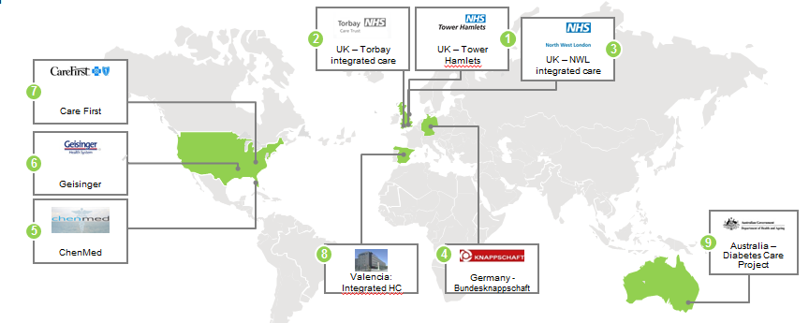
Comparación internacional
Se han identificado y documentado NUEVE casos exitosos de atención a padecimientos crónicos alrededor del mundo.
Los pacientes en tratamiento han mostrado:
Mayores tasas de adherencia a su tratamiento
Mayores tasas de control de su enfermedad, factor crítico para retrasar complicaciones (p.ej., niveles de azúcar en diabéticos, niveles de presión arterial en hipertensos)
Menores tasas de episodios de crisis (p.ej., hospitalizaciones)
Como consecuencia, se observan menores costos de atención y mejor calidad y esperanza de vida de pacientes (p.ej., % de diabéticos que no requieren diálisis)

Slide 22
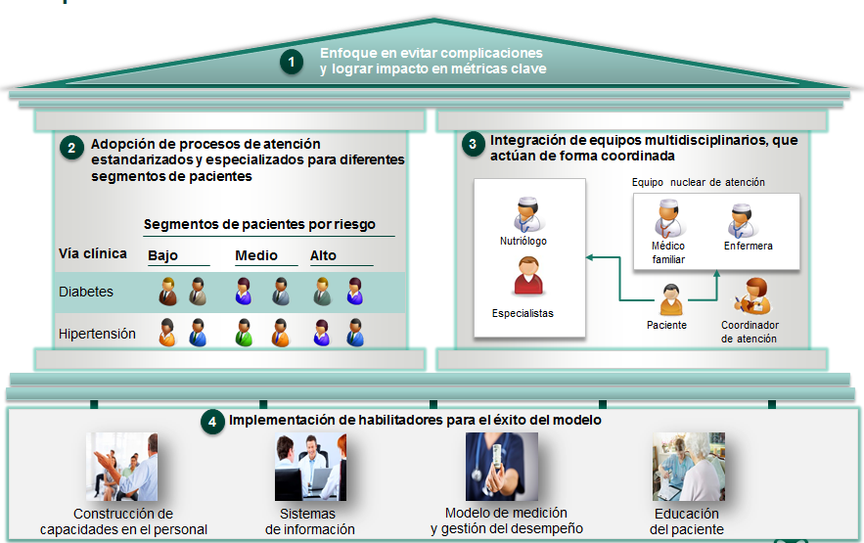
Los casos exitosos de transformación a modelos de atención comparten cuatro elementos en común

Slide 23
Modelo reforzado atención a crónicos
Actual
Detección y seguimiento al paciente Diabético
Diagrama de flujo
> 100 mg ayuno
> 140 mg casual
Enfermería realiza DETECCIONES DM (glucómetro)
SI
Elabora solicitud de laboratorio y autorización por JSMF
El JSMF firma, e indica al paciente que acuda con el MF con resultados
El Médico Familiar atiende solo el 25 %
Derechohabiente
Sospechoso
NO
No acude el 75% de pacientes
Indica medidas dietéticas y cita a detección en 3 años
Propuesta
Detección y seguimiento al paciente Diabético
> 100 mg ayuno
> 140 mg casual
Enfermería realiza DETECCIONES DM (glucómetro)
SI
Elabora solicitud de laboratorio y firma
Solicita a la Asistente Médica la cita
Derechohabiente
Sospechoso
Sospechoso
por resultado
SI
NO
NO
El Médico Familiar atenderá a pacientes confirmados
Indica medidas dietéticas y cita a detección en 3 años
Indica medidas dietéticas y cita en 3 años
Se atenderá al 90% de pacientes
Proceso Simplificado

Slide 24
Modelo reforzado atención a crónicos
Pasos para la Salud
Plan de alimentación
Evaluación /reforzamiento
Nutricionista
-Entrevista inicial
-Registro en Censo Nominal
-Integra a grupos de autocuidados:
Criterios: DH asegurado
ATENCIÓN EN DIABETES MELLITUS
Trabajadora Social
Trabajadora Social
El y Ella
Envejecimiento activo
Pasos por la salud
Enfermera
Cita 3 meses
Cita 1 meses
Envía a UOPSI
Enfermera
Autocuidado
Adherencia al tratamiento
A
Controlado sin complicaciones
22%
B
Descontrolado sin complicaciones
65%
Atención Medica
Prescripción alimentación correcta y actividad física (Cartera)
Tratamiento farmacológico
Estudios de laboratorio
control y adherencia
Pasa a estrato “A”
SI
DH
MF
C
Controlado con complicaciones
3%
D
Descontrolado con complicaciones
SI
Cita en 3 mes
Seguimiento de tratamiento y laboratorios
NO
Complicación estable
MF
Cita a requerimiento
Valoración conjunta con 2do nivel
NO
Cita en 1 mes
Envió a 2do nivel de atención

